Slide 1
운영체제 과제06 process_scheduling
2021270632-박형준

Slide 2
목차
System Description
Test Description
User Documentation
Self-Evaluation

Slide 3
System Description – DFD
1. User Input
사용자: 프로그램 실행 시 명령줄 인수로 파일 경로 전달
예) sjf.exe input1.txt
2. File Input
입력 파일(input1.txt)을 열고 내용 읽기
각 줄을 파싱하여 프로세스 정보(id, arrival_time, cpu_bursts, io_bursts)를 Process 구조체로 저장
파싱된 Process 리스트 반환

Slide 4
System Description – DFD
3. SJF Scheduling
입력: Process 리스트
처리)
Ready Queue를 사용하여 SJF 스케줄링 실행
프로세스별 대기 시간 계산 및 완료 처리
결과: 각 프로세스의 대기 시간과 평균 대기 시간 계산
4. Output
파일 내용 출력: input1.txt의 원본 내용 그대로 출력
스케줄링 결과 출력)
각 프로세스의 대기 시간
평균 대기 시간

Slide 5
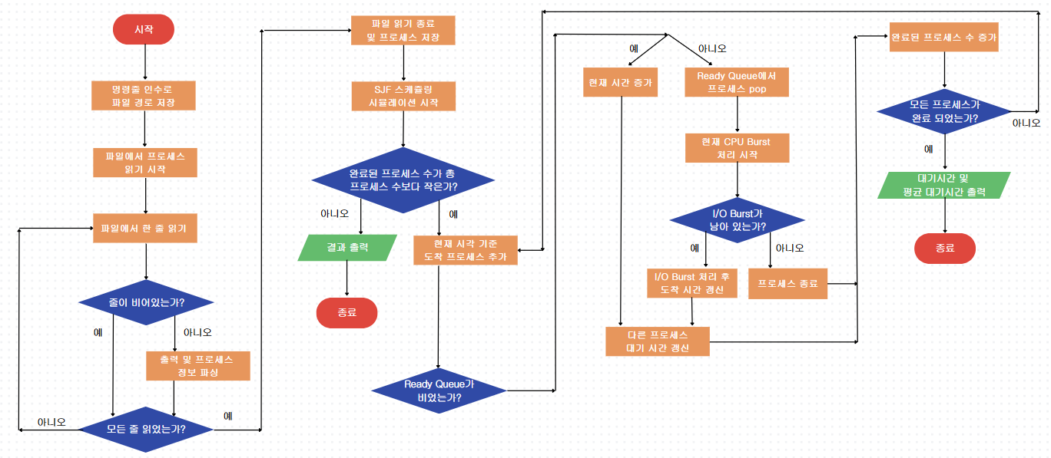
System Description – Flow Chart

Slide 6
System Description – list of routines/functions
1. get_processes_from_file(const string& filepath)
설명: 입력 파일을 읽어 프로세스 정보를 파싱하여 가져오는 함수
입력: 파일 경로(문자열)
출력: Process 구조체의 벡터
주요 동작)
파일 열기
파일을 한 줄씩 읽고, 프로세스 세부 정보(id, arrival_time, cpu_bursts, io_bursts) 파싱

Slide 7
System Description – list of routines/functions
2. sjf_scheduling(const vector<Process>& processes)
설명: SJF(Shortest Job First) 스케줄링을 실행하는 함수
입력: 프로세스 리스트(Process 구조체 벡터)
출력: 없음(결과를 콘솔에 출력)
주요 동작)
Ready Queue를 사용해 SJF 방식으로 스케줄링
각 프로세스의 대기 시간 계산
모든 프로세스의 평균 대기 시간 출력

Slide 8
System Description – list of routines/functions
3. main(int argc, char* argv[])
설명: 프로그램의 진입점
입력: 명령줄 인수(파일 경로 포함)
출력: 없음(결과를 콘솔에 출력)
주요 동작)
명령줄 인수로 파일 경로 확인
get_processes_from_file 호출로 프로세스 정보 로드
sjf_scheduling 호출로 스케줄링 실행
결과 출력

Slide 9
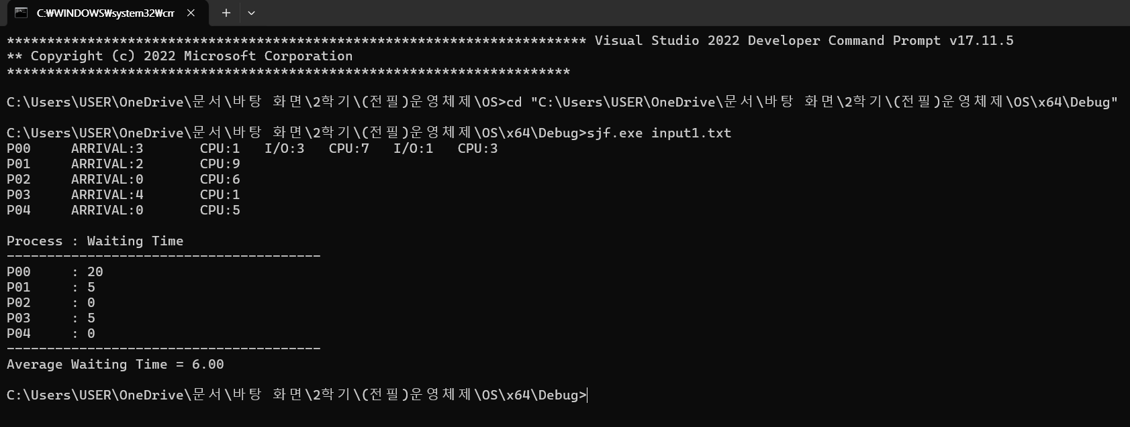
Test Description

Slide 10
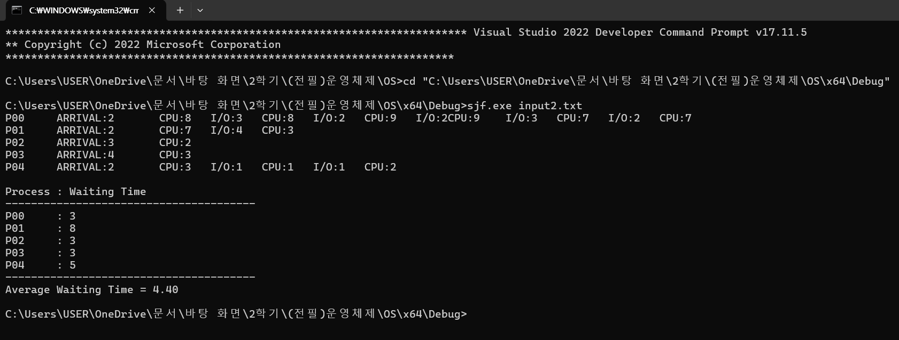
Test Description

Slide 11
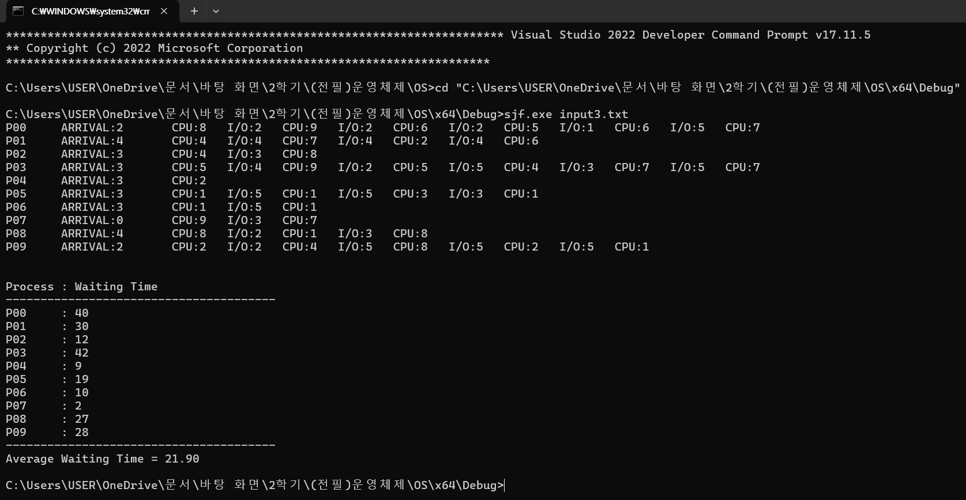
Test Description

Slide 12
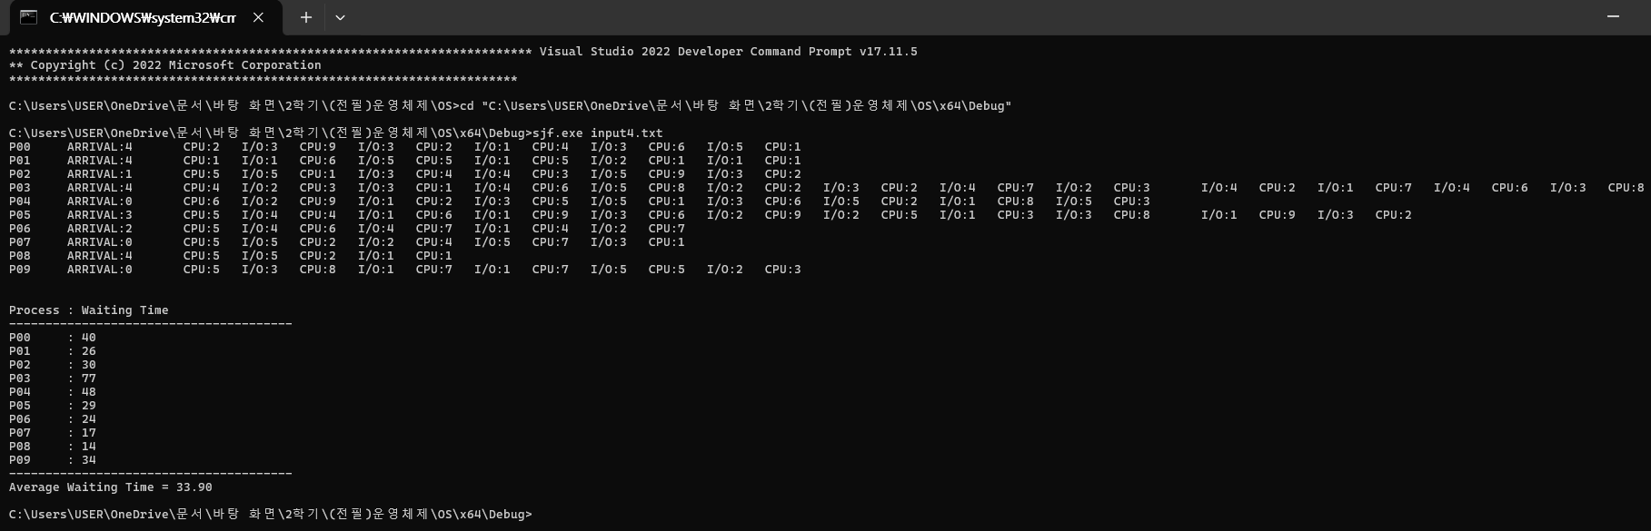
Test Description

Slide 13
User Documentation
1. Visual Studio 개발자 명령 프롬프트 열기
Visual Studio를 실행
메뉴에서 도구 -> 명령줄 -> 개발자 명령 프롬프트 를 선택
이를 통해 Visual Studio의 명령줄 환경이 열림
C++ 컴파일러인 cl 명령과 기타 Visual Studio 관련 도구들을 사용 가능
2. C++ 파일이 있는 디렉토리로 이동
명령 프롬프트에서 C++ 소스 코드가 위치한 폴더로 이동
(main.cpp 파일이 C:\Users\USER\Documents\Project에 있다고 가정)
cd C:\Users\USER\Documents\Project

Slide 14
User Documentation
3. C++ 파일 컴파일
Cl 명령을 사용하여 소스 코드 컴파일
(main.cpp 컴파일)
Cl /Ehsc main.cpp
컴파일 성공 시 main.exe라는 실행 파일 생성
4. 실행 파일 실행
(파일을 명령줄에서 실행)
main.exe input1.txt
Input1.txt 파일이 명령줄 인수로 전달되어 프로그램이 해당 파일을 읽고 처리
5. 결과 확인
실행 후 콘솔 창에 출력된 결과 확인

Slide 15
Self-evaluation
코드를 작성하면서 명령줄에서 파일 경로와 인수를 처리하는 방식이 익숙하지 않아 argc와 argv를 이해하는 데 시간이 걸렸으며, 텍스트 파일에서 데이터를 읽어와 구조체에 저장하는 과정에서 문자열 파싱과 큐 활용 로직을 구현하는 데 어려움이 있었다. 이를 해결하면서 명령줄 인수, 파일 입출력, 그리고 프로세스 스케줄링 로직을 통합적으로 다루는 경험을 쌓았다. 특히, 우선순위 큐와 SJF 알고리즘을 구현하면서 CPU 스케줄링의 원리를 이해할 수 있었다. 또한, Visual Studio의 명령 프롬프트와 cl 명령을 활용해 직접 컴파일하고 실행하는 과정을 익혀 IDE 외의 환경에서도 작업할 수 있는 능력을 발전시켰다. 이를 통해 파일 경로와 프로그램 입출력을 처리하는 방법과 함께 테스트 및 디버깅 과정을 배웠다.
총 소요시간 : 11시간
자체 평가점수 : 70점

